Slide 1
Fine dust
미세먼지에서 살아남기
한국산업기술대학교
2016180011 김연지
2016180038 장은선
2016184009 김하은

Slide 2
게임 소개 및 특징
조작법
기술적 요소
타 게임과의 차이
개발 일정 및 구성원 역할 분담

Slide 3
미세먼지
미 세 먼 지
Fine Dust
게임 소개 및 목적
유니티 엔진 기반의 시점 전환이 가능한 3D 게임 개발
조작법
기술적 요소
미세먼지
테마
시뮬
레이션
멀티
플레이
+
+
타 게임과의 차이
개발 일정 및
구성원 역할분담

Slide 4
미세먼지
컨텐츠
Fine Dust
게임 소개 및 목적
01
생존
미세먼지와 여러가지 장애물로부터
게임이 끝날 때까지 살아남아야 한다.
조작법
02
습득
생존을 위해 또는 게임 클리어를 위해서
물건들을 얻어야 한다.
기술적 요소
타 게임과의 차이
03
제작
게임 클리어를 위해 습득한 물품들로
인공구름을 만들어야 한다.
개발 일정 및
구성원 역할분담

Slide 5
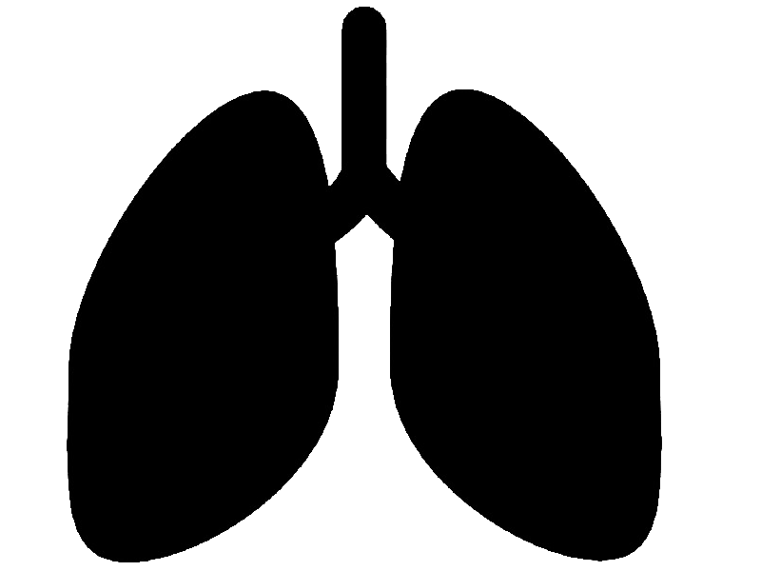


미세먼지
플레이 요소
Fine Dust
게임 소개 및 목적
조작법
기술적 요소
타 게임과의 차이
깨끗한 폐
= 플레이어의 체력
섬을 돌아다니며
모은 재료로
5개의 부품을
완성하라!
멧돼지와의
대치를 피해라!
개발 일정 및
구성원 역할분담

Slide 6
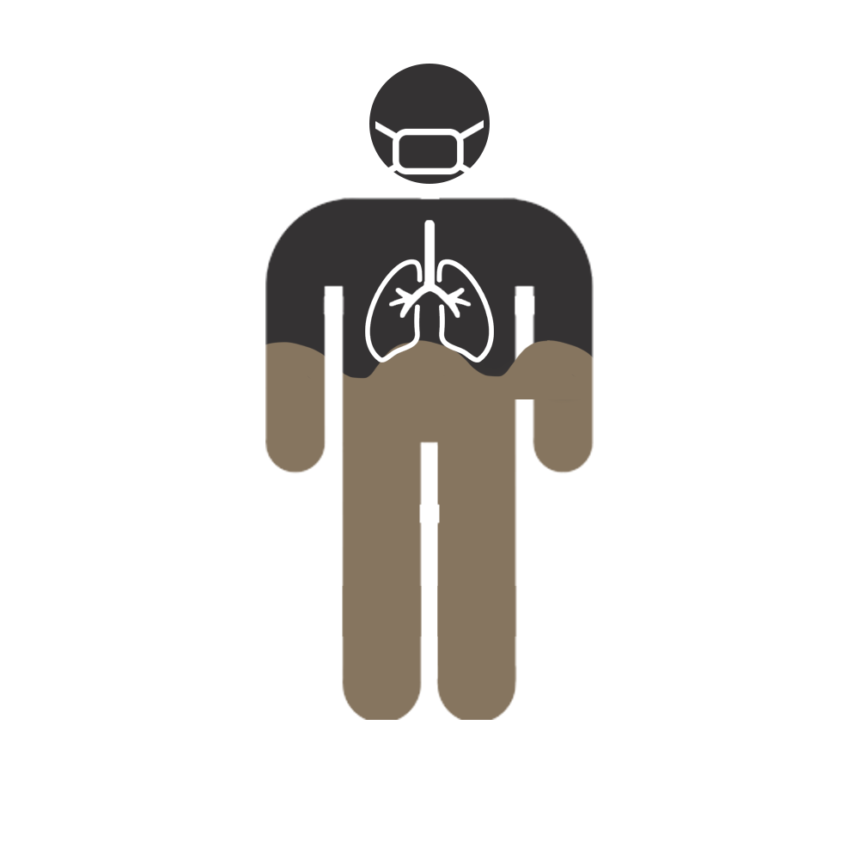
미세먼지
미세먼지 바
Fine Dust
미세먼지 영향주는거
뛰기
멧돼지 대치
마스크 종류
플레이어가 있는 지역의 미세먼지 농도
미세먼지바 올라가는 속도
(농도/100) * 호흡량(분당 12회) * ( 1 - 마스크 차단량)
게임 소개 및 목적
플레이어
사망
조작법
기술적 요소
현재
미세먼지
수치
타 게임과의 차이
개발 일정 및
구성원 역할분담

Slide 7

미세먼지
맵
Fine Dust
게임 소개 및 목적
조작법
연구소
700m
멧돼지
2000m
기술적 요소
타 게임과의 차이
개발 일정 및
구성원 역할분담

Slide 8
미세먼지
멧돼지
Fine Dust
- 멧돼지는 맵의 랜덤위치에 소환됨
게임 소개 및 목적
- 멧돼지와 대치하면 미세먼지를 더 빨리 마시게 됨
조작법
- 캐릭터가 걸을 때와 뛸 때의 인지 범위가 달라짐
기술적 요소
타 게임과의 차이
걷기
뛰기
개발 일정 및
구성원 역할분담
20m
10m

Slide 9


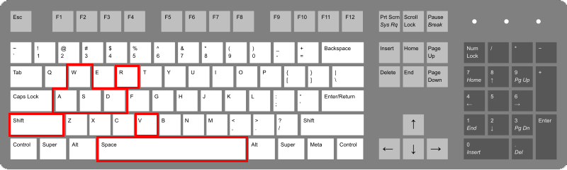
미세먼지
조작법
Fine Dust
WASD 키를 이용하여 캐릭터 이동
게임 소개 및 목적
R 키를 이용한 상호작용 및 줍기
조작법
기술적 요소
타 게임과의 차이
V 키를 이용한 1인칭/쿼터뷰 시점 변환
개발 일정 및
구성원 역할분담
Space 키를 이용하여 점프
Shift 키를 이용하여 달리기/걷기 전환

Slide 10
미세먼지
타게임과의 차이
Fine Dust
게임 소개 및 목적
비슷한 게임 다른 분위기
비슷한 류의 게임들과 달리
공포게임을 좋아하지 않는 사람들의 시장 포괄
조작법
공익적인 소재 포함
미세먼지의 위험성을 알리기 위한 테마
기술적 요소
타 게임과의 차이
개발 일정 및
구성원 역할분담
멀미 요소 개선
1인칭이나 3인칭을 많이 이용하는 다른 게임과 달리
쿼터뷰 도입으로 멀미 요소 개선

Slide 11
미세먼지
게임 구현을 위한 기술
Fine Dust
게임 소개 및 목적
01
인공지능
인공지능의 일환인 *FSM을 접목하여, 생명체의 자연스러운 행동 구현.
조작법
02
IOCP
기술적 요소
C++ 서버를 이용하며, IOCP를 이용하여 다중 클라이언트 처리.
타 게임과의 차이
03
자체제작리소스
개발 일정 및
구성원 역할분담
게임 전반적으로 통일성 있는 그래픽 및 게임에 맞춰 필요한 모델 제작.
*FSM (Finite-State Machine) : 유한 상태 기계

Slide 12
미세먼지
개발 내역
Fine Dust
그래픽
- Photoshop, ZBrush, 3D Max를 이용해 캐릭터와 오브젝트 자체 제작
- 3D Max를 이용한 애니메이션 자체 제작
- UGUI를 이용하여 UI구현
- 사운드를 수집하여 Goldwave로 편집 후 게임에 반영
클라이언트
서버
- 유니티(C#) 클라이언트와 C++ 서버 연동
- IOCP 소켓 모델을 이용한 다중
게임 소개 및 목적
조작법
기술적 요소
타 게임과의 차이
개발 일정 및
구성원 역할분담

Slide 13
개발일정 및 역할분담
미세먼지
 | 1월 | 2월 | 3월 | 4월 | 5월 | 6월 | 7월 | 8월
더미 오브젝트 제작 |  |  |  |  |  |  |  | 마무리
캐릭터 모델링 및 애니메이션
멧돼지 모델링 및 애니메이션
아이템모델링 UI 리소스 제작
게임 사운드
클라이언트 프레임워크
맵, 멧돼지 구현
캐릭터 구현
게임 콘텐츠 구현
서버 프레임워크
C++서버와 유니티 연결
스레드 설계
충돌체크
서버와 클라이언트 연동 및 동기화
Fine Dust
게임 소개 및 목적
조작법
기술적 요소
타 게임과의 차이
개발 일정 및
구성원 역할분담
김연지(그래픽,클라) | 장은선(서버) | 김하은(클라)

Slide 14
Thank you
파워퍼프걸

Slide 15
Thank you
파워퍼프걸

Slide 16
Thank you
파워퍼프걸

Slide 17
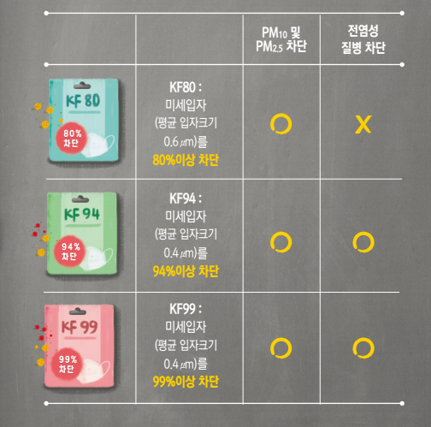
마스크 등급 별 성능
식약처: http://www.mfds.go.kr/brd/m_227/view.do?seq=26811

Slide 18
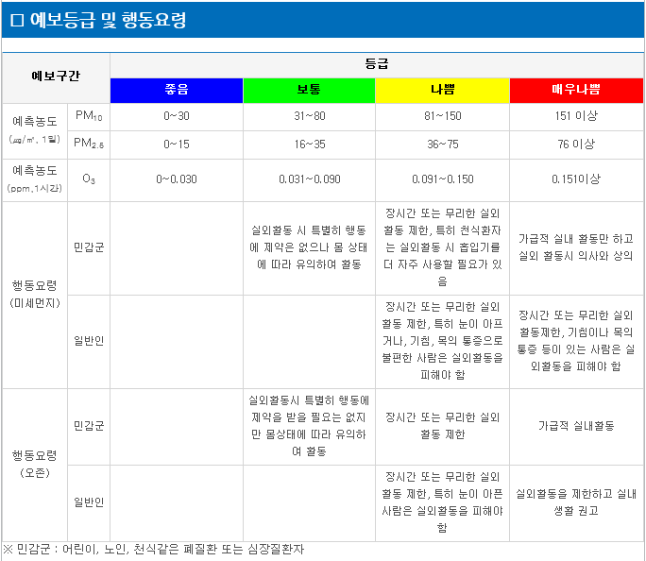
예보등급 및 행동요령
에어코리아: http://www.airkorea.or.kr/dustForecast

Slide 19
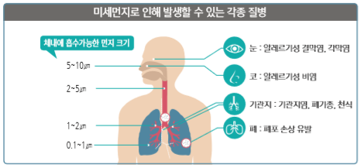
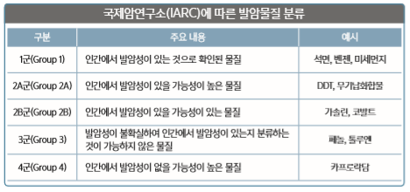
미세먼지의 위험성
국제 의학학술지 ‘랜싯’
- 미세먼지는 고혈압, 흡연, 당뇨, 비만 다음 사망위험요인
2015년 PM2.5크기의 미세먼지로 420만명 사망.
한국인은 한 해 2만명이 미세먼지로 조기 사망할 것이라고 추정.
세계보건기구 미세먼지를 폐암과 방광암의 원인으로 지목, 1급 발암물질로 지정.
(1급 발암물질: 연관성, 의심정도가 아닌 암을 일으키는 것이 확실한 물질)
SBS뉴스: https://youtu.be/Z9Gk5QW4rrs 환경부: http://library.me.go.kr/search/DetailView.ax?sid=1&cid=5614814

